Slide 1
No. 3 de 3 PowerPoints
Histórico da WSC
Caixa de Ferramentas de Serviço Local
Trabalho do ciclo
No. 1: Moções 1 a 4
No. 2: Orçamento/Moção 5
Todos os materiais: www.na.org/conference
Notes:
Este é o terceiro de três PowerPoints que cobrem o material do Relatório da Agenda da Conferência/Seguimento da Aprovação da Conferência (ou ICC abreviando). Este PowerPoint cobre as informações de histórico do ICC sobre a conferência e tem um resumo do trabalho feito pelos Serviços Mundiais de NA durante este ciclo de conferência. O primeiro PowerPoint cobre as quatro moções do CAR, que são sobre o FIPT, os termos de serviço e o SPAD. O segundo PowerPoint cobre o orçamento proposto e a moção do CAT para sua aprovação.
Estes PowerPoints cobrem somente os pontos principais do ICC. Encorajamos a todos os membros a lerem o documento em si na íntegra para obterem mais informações. Vá para www.na.org/conference para o ICC completo, o rascunho de aprovação do SPAD e outros PowerPoints do ICC, bem como mais material da conferência. Cópias em papel não serão enviadas aos participantes nem às regiões, e não estarão à venda.

Slide 2
A WSC virtual parcial de 2022 se reunirá em 22, 23, 29 e 30 de abril
2 sessões por dia
Votações e enquetes iniciais acontecerão por e-poll
Será transmitida ao vivo no YouTube
Notes:
A WSC de 2022 acontecerá em quatro dias: Sexta e sábado, 22 e 23 de abril, e a sexta e sábado seguintes, 29 e 30 de abril. Pretendemos ter duas sessões por dia, com uma hora de intervalo entre elas, como fizemos em 2020.
As votações e as enquetes iniciais acontecerão por enquete digital, antes e depois das sessões, para usarmos o tempo durante as sessões para discutir as moções. Se houver tempo disponível depois de passarmos pelas moções, discutiremos o futuro da WSC.
As sessões administrativas serão transmitidas ao vivo pelo YouTube, mas não será possível transmitir as discussões em grupos pequenos separadas em salas.

Slide 3
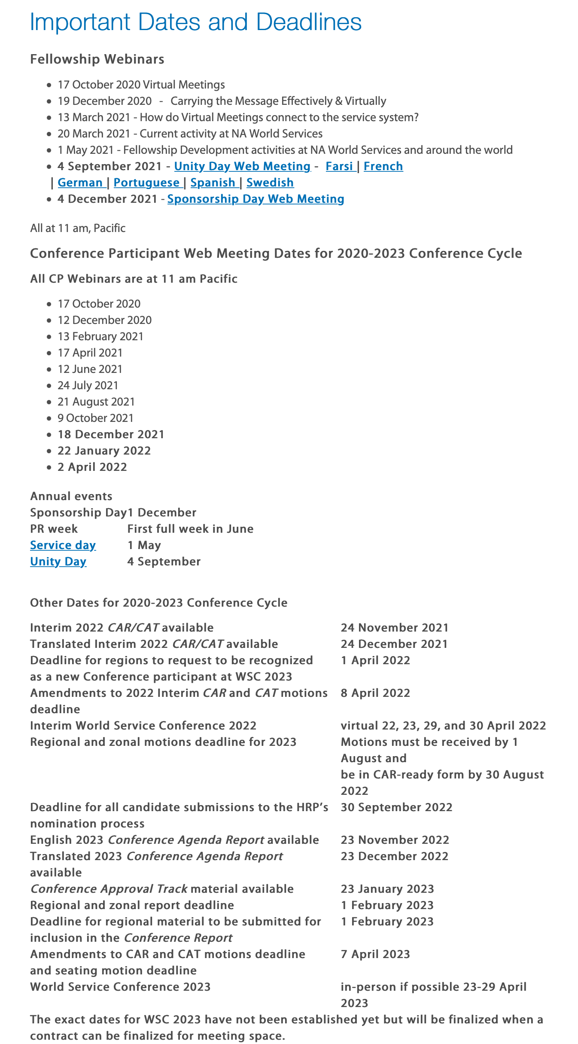
www.na.org/dates
www.na.org/conference
A data final para emendas a todas as moções é 8 de abril.
wb@na.org
Notes:
As datas e prazos para o ciclo de conferência até a WSC de 2023 podem ser encontrados na página de datas importantes e prazos www.na.org/dates e no rascunho do Guia para os Serviços Mundiais em NA na página da conferênica em www.na.org/conference.
A data final para emendas a todas as moções é 8 de abril. Todas as regições e zonas que pretendem fazer emendas são encorajadas a entrar em contato, o quanto antes, com o Quadro Mundial em wb@na.org.

Slide 4
?
E quanto à Conferência de Serviço Mundial após 2023
?
Notes:
Há muitas perguntas não respondidas sobre o futuro da Conferência de Serviço Mundial após a reunião de 2023. Se terminarmos os assuntos da reunião de 2022, pretendemos usar o tempo restante para discutir mais sobre essas questões. Postamos diversas perguntas no ICC que os delegados discutirão em janeiro. Continuaremos a manter os membros informados sobre essa discussão à medida que ela evolui.

Slide 5
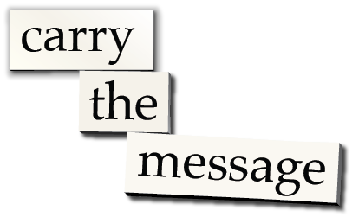
Projetos dos NAWS este ciclo
Informações sobre ambos os projetos no CAR/CAT Interino (ICC)
Moção do SPAD no PowerPoint No. 1
Notes:
Agora, queremos passar para uma breve revisão de parte do trabalho que foi feito desde a WSC de 2020. Os dois grandes projetos dos NAWS este ciclo foram o livro Um princípio espiritual por dia e o projeto Caixa de ferramentas de serviços locais, que se concentrou nas reuniões virtuais. O ICC contém mais informações e detalhes sobre ambos os projetos. A moção do livro SPAD é coberta pelo PowerPoint número um. Não há moção para o Projeto Caixa de ferramentas, mas aqui estão alguns destaques daquilo que foi realizado desde a WSC de 2020.

Slide 6
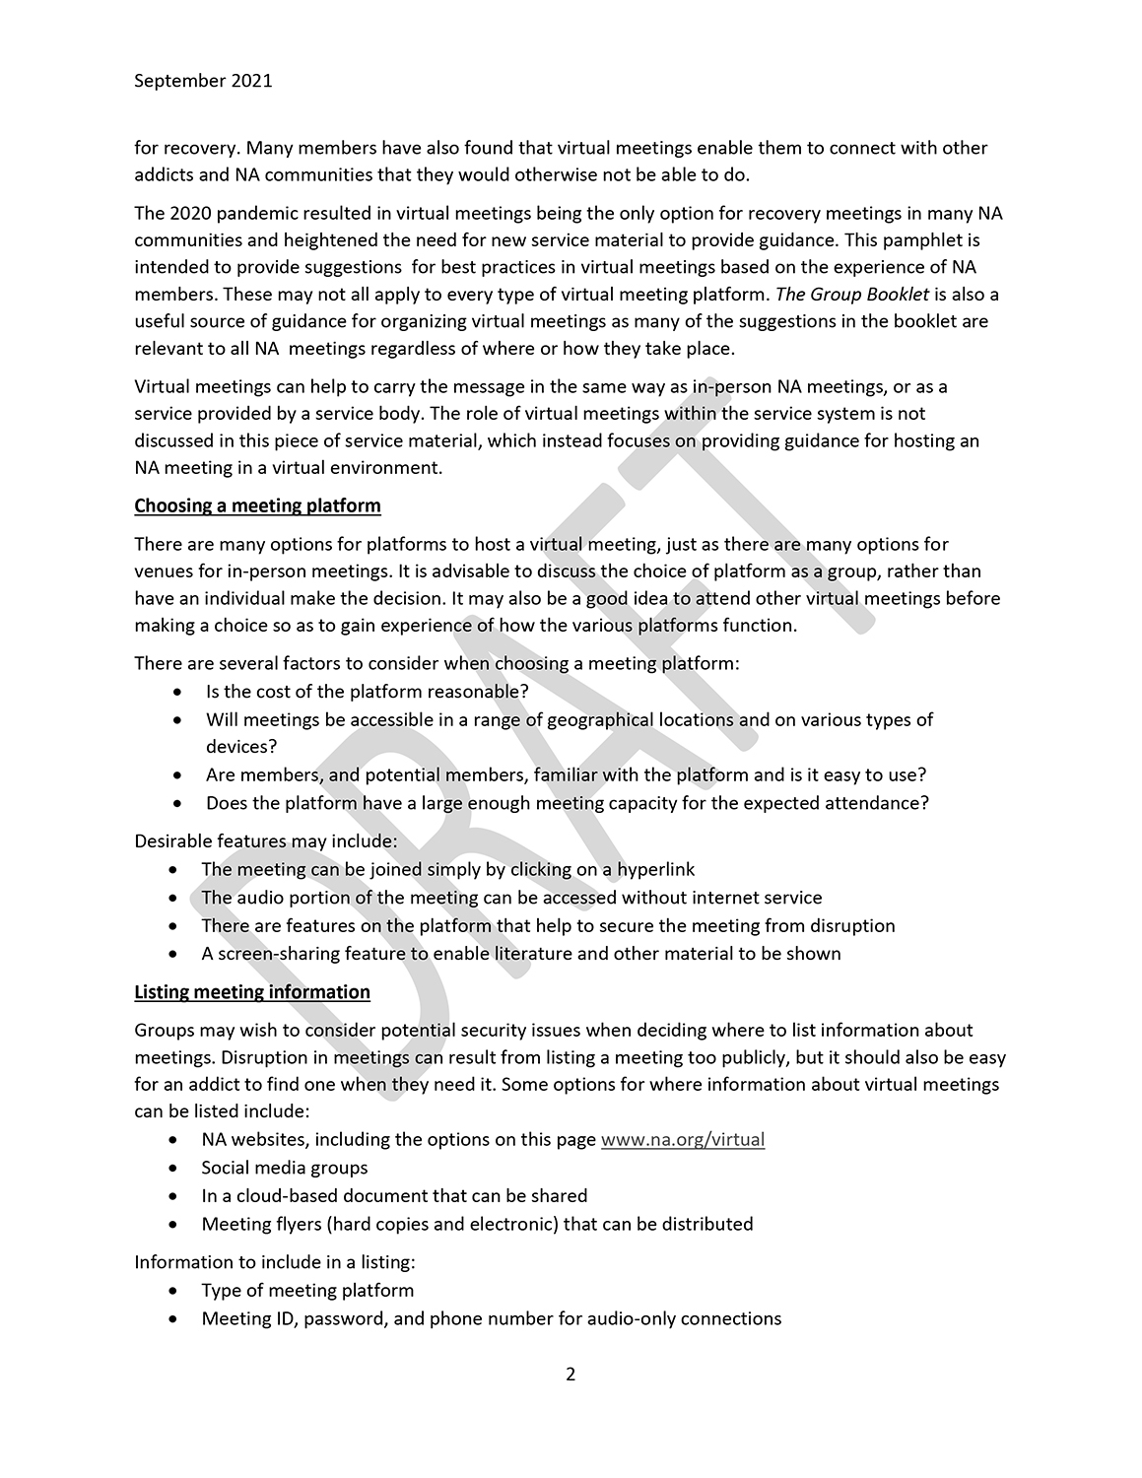
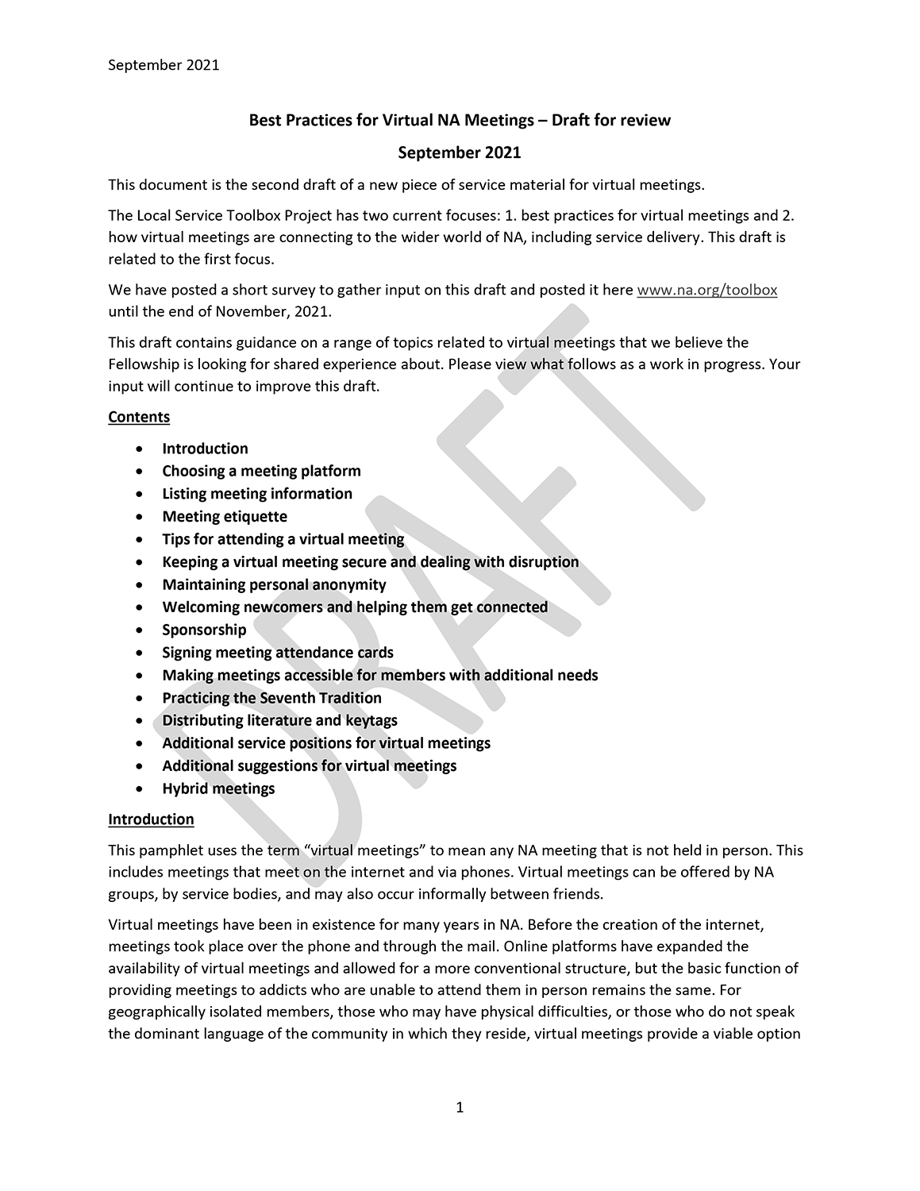
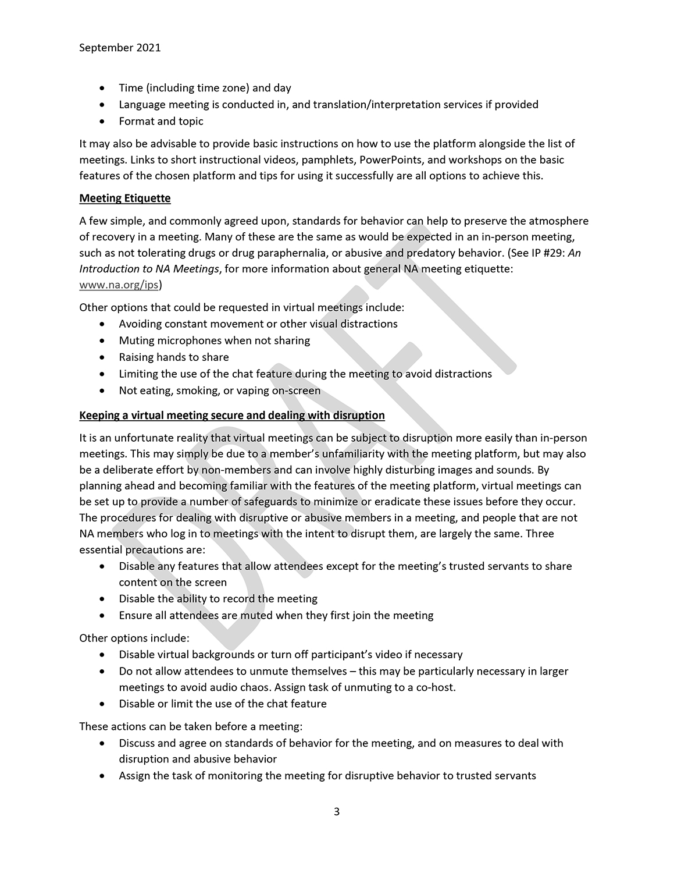
CONTEÚDO
Escolher uma plataforma para a reunião
Incluir reunião na lista
Etiqueta de reuniões
Dicas para assistir uma reunião virtual
Mantendo a reunião virtual segura e lidando com interrupções
Mantendo o anonimato pessoal
Dando boas-vindas a recém-chegados e ajudando-os a se conectarem
Apadrinhamento e amadrinhamento
Carimbando certificados de presença
Mantendo as reuniões acessíveis a membros com necessidades adicionais
Praticando a Sétima Tradição
Distribuindo literatura e chaveiros
Encargos de serviço adicionais para reuniões virtuais
Outras sugestões para reuniões virtuais
Reuniões híbridas
Encontre “Fundamentos de reuniões virtuais” em www.na.org/toolbox
Notes:
Quando a reunião da WSC de 2022 acontecer, pretendemos já ter publicado um esboço finalizado de Fundamentos para reuniões virtuais, que será acrescentado à biblioteca de outros materiais de serviço “Básico”. Sugestões estão sendo coletadas para o esboço através de enquete que esteve disponível até o final de 2021, então, ao verem este PowerPoint ou assistirem este vídeo, provavelmente estaremos revendo essas sugestões para alterar o esboço. Tanto o esboço quanto a pesquisa estão postados em www.na.org/toolbox em diversas línguas.
O esboço oferece orientações práticas sobre como facilitar reuniões virtuais, incluindo como estabelecer a reunião e colocá-la na lista de reuinões, bem como assegurando que ela aconteça sem intercorrências. Esse material oferece boas práticas para alguns dos assuntos sobre os quais os Serviços Mundiais de NA recebem perguntas frequentes - incluindo manter as reuniões seguras de interrupções, assegurar uma atmosfera segura e acolhedora, a prática da Sétima Tradição e atestar frequência de reunião a quem necessita (carimbo).

Slide 7
Notes:
As reuniões de NA têm acontecido por telefone e internet há muitos anos, e desde março de 2020, muitos de nós nos tornamos familiarizados com assistir reuniões virtuais. Uma das perguntas que frequentemente nos fazem é se um grupo que se reúne virtualmente pode ser considerado um grupo de NA. Postamos uma enquete em cinco línguas em março de 2021 colocando essa questão para a Irmandade. Das mais de 4.200 respostas que recebemos, mais de 80% disseram que acreditam que reuniões virtuais atendem aos critérios para serem grupos de NA. Dados esses resultados, e pelas conversas que tivemos com delegados e outros membros, pretendemos apresentar uma moção com essa questão para ser considerada na WSC de 2023 e que acreditamos reflita a consciência da Irmandade. Enquanto isso, o Quadro Mundial encoraja as estruturas de serviço locais a continuarem a reconhecer e acolher as reuniões virtuais.

Slide 8
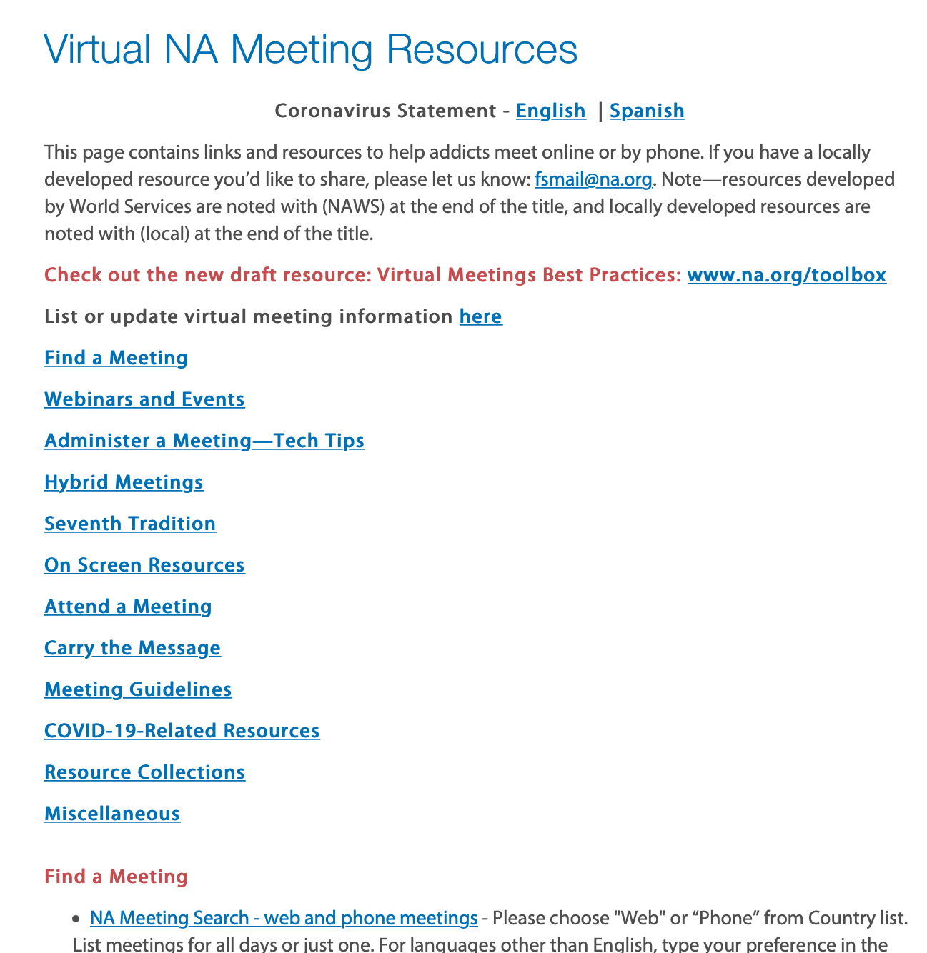
www.na.org/virtual
Notes:
Além do trabalho no Projeto Caixa de ferramentas, demos o nosso melhor para apoiar as reuniões vituais de outros modos por todo o ciclo até agora. Criamos uma página com recursos dedicados a reuniões e serviços virtuais: www.na.org/virtual. Os recursos nessa página são dos Serviços Mundiais e de estruturas e reuniões locais, e abordam muitas perguntas que recebemos de membros e que ouvimos ao longo da nossa própria recuperação. Visite a página e continue a compartilhar conosco os seus materiais desenvolvidos localmente.

Slide 9
Destaques do trabalho realizado desde março de 2020:
A publicação de um novo folheto. IP No. 30, Saúde mental e recuperação.
A publicação de 166 novos títulos e postar todos os IPs e livretos em na.org.
Continuar a organizar reuniões virtuais trimestrais para servidores de confiança que fazem Relações Públicas, Linhas de Ajuda, Hospitais e Instituições e trabalho de passos com detentos. Mais informações em www.na.org/webinar.
Reunir servidores de confiança zonais para falar do papel das zonas e de questões relacionadas aos delegados zonais.
Continuar a enviar literatura gratuita e subsidiada para diversos lugares do mundo, numa média de 440 mil dólares anuais nos últimos dois anos fiscais.
Iniciar uma conta de Instagram para NA (@narcoticsanonymous) e outra para convenções e eventos de NA (@naglobalevents).
Notes:
Apesar da redução do pessoal e dos recursos financeiros, temos conseguido fazer muita coisa desde março de 2020 e continuamos a apoiar grupos e estruturas de serviço em mais de 140 países que utilizam 91 idiomas.
Essas atividades incluem o seguinte.
A publicação de um novo folheto. IP No. 30, Saúde mental e recuperação.
A publicação de 166 novos títulos e postar todos os IPs e livretos em na.org.
Continuar a organizar reuniões virtuais trimestrais para servidores de confiança que fazem Relações Públicas, Linhas de Ajuda, Hospitais e Instituições e trabalho de passos com detentos. Mais informações em www.na.org/webinar.
Reunir servidores de confiança zonais para falar do papel das zonas e de questões relacionadas aos delegados zonais.
Continuar a enviar literatura gratuita e subsidiada para diversos lugares do mundo, numa média de 440 mil dólares anuais nos últimos dois anos fiscais.
Iniciar uma conta de Instagram para NA (@narcoticsanonymous) e outra para convenções e eventos de NA (@naglobalevents).

Slide 10
Continuação dos destaques:
Responder a milhares de emails e telefonemas de membros.
Lançar uma página de contribuições em www.na.org/contribute que continuamos a aprimorar.
Ajudar a servidores de confiança na Flórida, em Ohio, Arizona e Virgínia em seu trabalho com funcionários de instituições correcionais para que possam fornecer tablets cheios de literatura de NA aos detentos. Bem como continuar a responder a contatos de detentos com informações e literatura.
Registrar e proteger os direitos autorais e a propriedade intelectual de NA em numerosos países.
Postar mais versões em áudio do Texto Básico para download gratuito (incluindo inglês!); que podem ser encontrados em www.na.org/audio.
Notes:
Responder a milhares de emails e telefonemas de membros.
Lançar uma página de contribuições em www.na.org/contribute que continuamos a aprimorar.
Ajudar a servidores de confiança na Flórida, em Ohio, Arizona e Virgínia em seu trabalho com funcionários de instituições correcionais para que possam fornecer tablets cheios de literatura de NA aos detentos. Bem como continuar a responder a contatos de detentos com informações e literatura.
Registrar e proteger os direitos autorais e a propriedade intelectual de NA em numerosos países.
Postar mais versões em áudio do Texto Básico para download gratuito (incluindo inglês!); que podem ser encontrados em www.na.org/audio.

Slide 11
Destaques - só mais alguns:
Criamos uma página de mídia com alguns recursos gráficos, incluindo uma coleção sempre crescente de vídeos: www.na.org/media.
Criamos uma página com recursos para reuniões virtuais em www.na.org/virtual e continuamos a coletar e postar recursos locais nela, e na página de recursos locais, www.na.org/localresources, incluindo uma nova seção chamada Lidando com comportamentos predatórios, perturbadores e violentos.
Responder a pedidos de participação virtual em estruturas de servço e eventos por todo o mundo.
Não se esqueça que o Relatório Anual é um registro mais abrangente das nossas atividades para qualquer ano fiscal específico: www.na.org/ar.
Notes:
Criamos uma página de mídia com alguns recursos gráficos, incluindo uma coleção sempre crescente de vídeos: www.na.org/media.
Criamos uma página com recursos para reuniões virtuais em www.na.org/virtual e continuamos a coletar e postar recursos locais nela, e na página de recursos locais, www.na.org/localresources, incluindo uma nova seção chamada Lidando com comportamentos predatórios, perturbadores e violentos.
Responder a pedidos de participação virtual em estruturas de servço e eventos por todo o mundo.
É muita coisa, e tem mais. O Relatório Anual é o registro mais completo das nossas atividades para qualquer ano fiscal. Você pode encontrá-lo em www.na.org/ar.

Slide 12
www.na.org/contribute
Notes:
Continuar a fornecer esses serviços em face à pandemia tem sido um desafio. O lockdown mundial em março de 2020 reduziu as entradas pela venda de literatura de NA em cerca de 85%, à medida que os grupos pararam de se reunir presencialmente. Já sabíamos, faz anos, que a nossa dependência da venda de literatura para custear os serviços não era algo sustentável e, do dia para a noite, nos vimos forçados a lidar com essa realidade. Tomamos ação imediata para reduzir a equipe de funcionários. No início do ano fiscal de 2020 (junho), tínhamos 46 trabalhadores especializados em nosso escritório de Chatsworth, e esse número passou para 19 ao final de junho. Reduzimos todas as outras despesas onde foi possível, mas a solução de longo prazo é mudar o modo como custeamos os serviços de os NAWS fornecem.
O texto “Investir na nossa visão” do ICC dá mais detalhes, mas, resumindo, estamos pedindo o apoio da Irmandade. Ficamos surpresos com o progresso que fizemos, embora ainda precisemos de mais. Veja o texto no ICC e vá a www.na.org/contribute para fazer parte dessa iniciativa.

Slide 13
Outros PowerPoints e vídeos estão disponíveis online
O ICC e o esboço do SPAD podem ser baixados. Cópias em papel do SPAD podem ser pedidas dos Serviços Mundiais de NA
www.na.org/conference
worldboard@na.org
Notes:
Esperamos que este PowerPoint tenha ajudado à sua discussão sobre este material. Notem que há outros PowerPoints que se concentram em outros conteúdos do ICC, disponíveis online em www.na.org/conference.
Agradecemos que enviem as suas questões e sugestões para worldboard@na.org.

